Slide 1


Název projektu: | ZŠ Háj ve Slezsku – Modernizujeme školu
Číslo projektu: | CZ.1.07/1.4.00/21.3459
Oblast podpory: | Zlepšení podmínek pro vzdělávání na základních školách Vzdělávání pro konkurenceschopnost č. výzvy 21, prior. osa 7.1. Počáteční vzdělávání
Výuková oblast: | Technické činnosti
Číslo materiálu: | VY_32_INOVACE_294
Ročník: | 6.
Sada: | Technické činnosti
Druh: | Učební materiál
Autor: | Mgr. Jakub Machel
Název: | Strom, zpracování dřeva
Anotace: | Materiál slouží k seznámení žáků s typy lesních společenstev, se stromem jako surovinou a zabývá se také základními řezy kmenem.
Datum vytvoření: | 15. 12. 2013
Datum ověření: | 16. 12. 2013

Slide 2
Strom jako základní surovina
Základní surovinou pro zisk dřeva je strom. Stromy se získávají těžbou v lese.
Po pokácení stromu dochází k odvětvení a zkrácení kulatiny. Po převozu na pilu dojde k odkornění (odstranění kůry) a řežou se na díly určené délky.

Slide 3
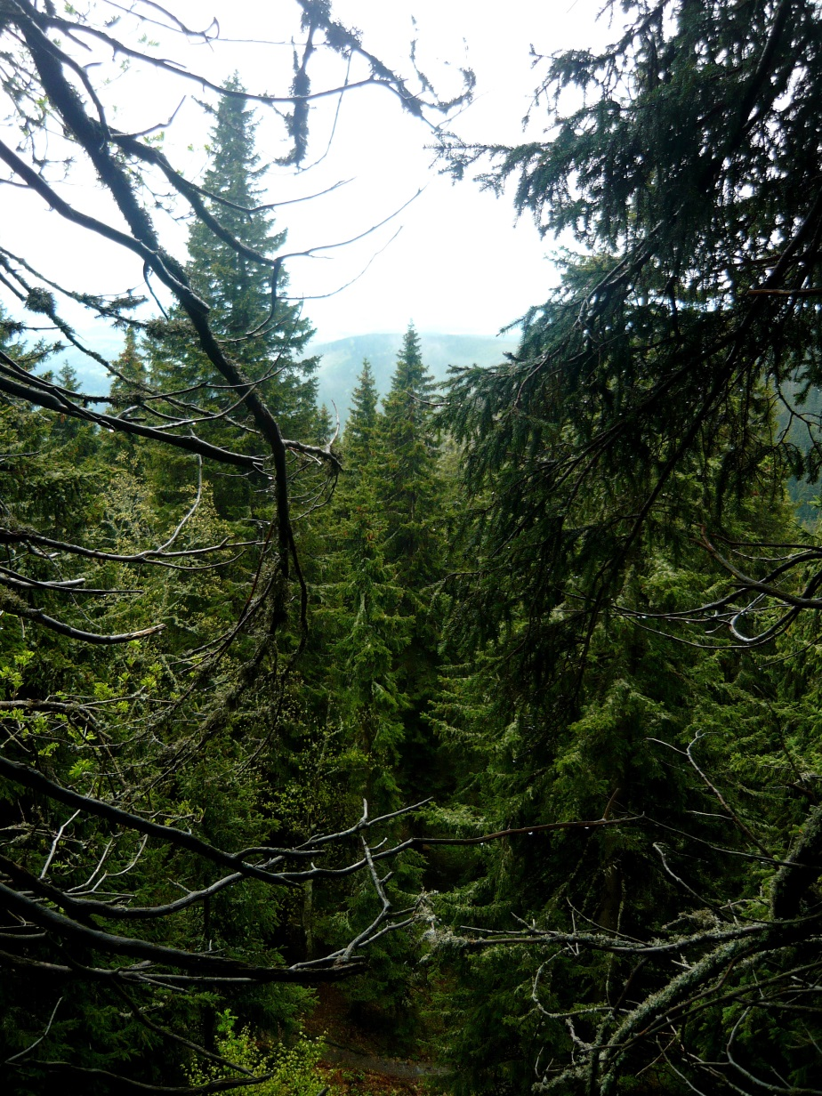
Typy lesních společenstev podle struktury
Listnaté lesy
Smíšené lesy
Jehličnaté lesy
Obr. 1

Slide 4
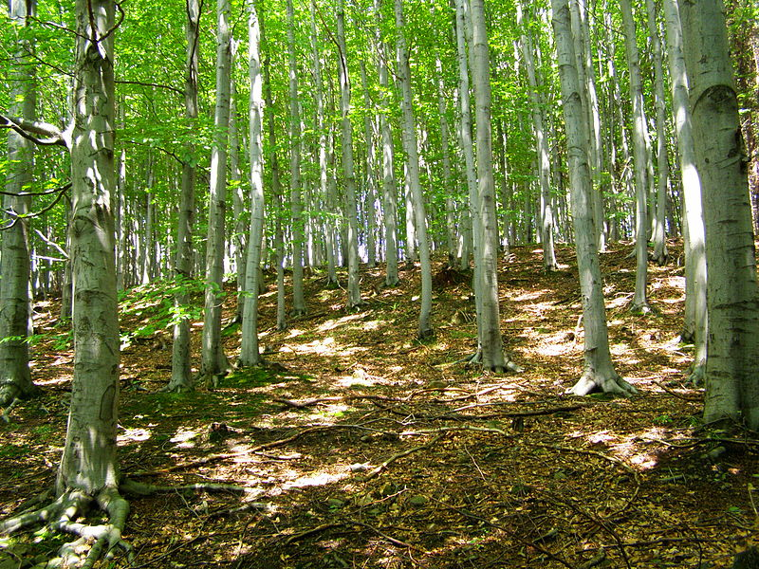
Listnatý les
Je složen převážně z listnatých stromů, které v našich podmínkách v zimním období opadávají. V našich listnatých porostech mají převahu duby a buky. Listnaté stromy mají zpravidla tvrdé dřevo.
Obr. 2

Slide 5
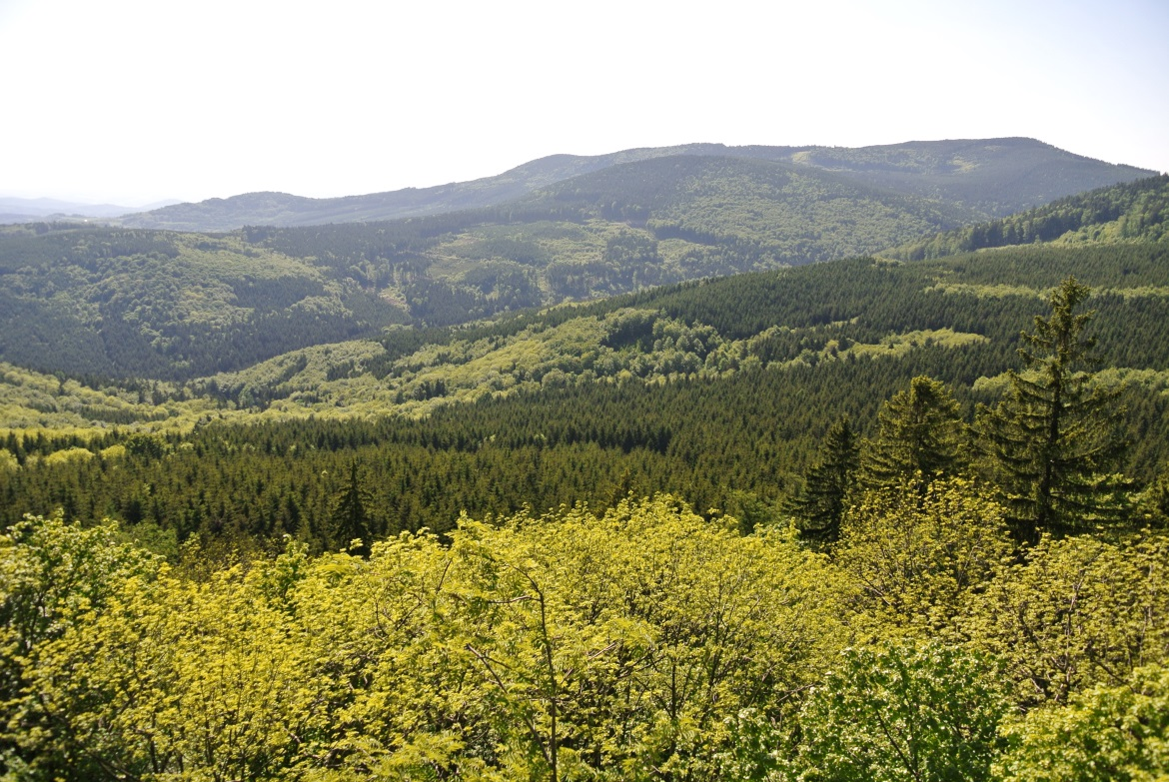
Smíšený les
Je tvořen kombinací listnatých a jehličnatých stromů. V našich lesích zaujímají největší plochu. O smíšeném lese hovoříme mimo kombinace jehličnatých a listnatých lesů také, pokud je les tvořen kombinací různých listnatých, nebo různých jehličnatých stromů. Pokud má nadvládu pouze jeden druh stromu, jedná se o stromovou monokulturu.
Obr. 3

Slide 6
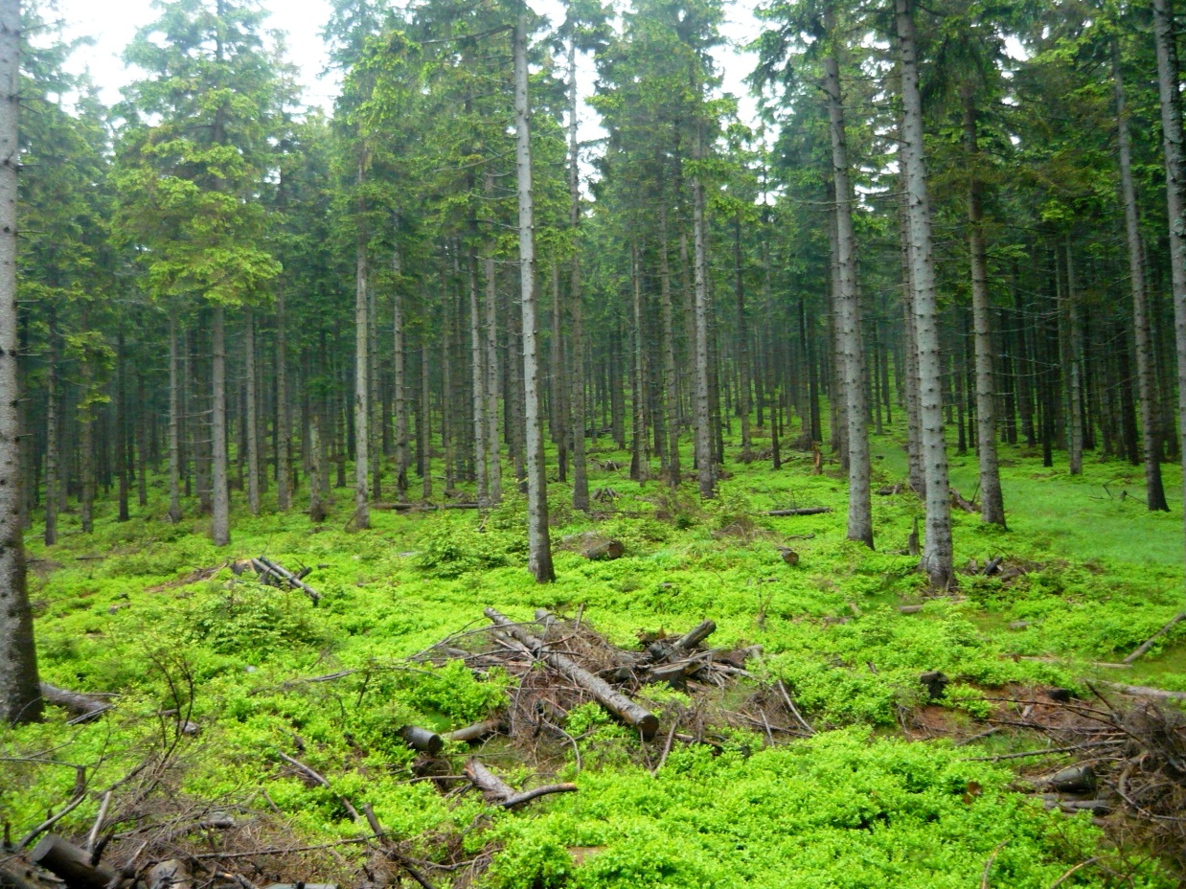
Jehličnaté lesy
Jejich porost tvoří převážně jehličnaté stromy, v našich podmínkách má největší zastoupení smrk, který je vysazován hlavně pro svůj rychlý růst. Jehličnaté stromy se vyznačují měkkým dřevem.
Obr. 4

Slide 7
Rozdělení lesních společenstev podle výškových stupňů
1) Lužní lesy – Nachází se v okolí řek a potůčků v nízkých nadmořských výškách. Jedná se o oblasti trvale zaplavované s vysokou hladinou spodní vody. Rostou zde vrby a olše, dále od vodních toků topoly, duby a jasany.
2) Dubové lesy (Doubravy) Do 200 m. n. m. Z větší části vymýceny z důvodu získávání zemědělské půdy.
3) Dubové a dubovohabrové lesy 200–500 m. n. m. Situace podobná jako u dubových lesů.
4) Bukové a jedlobukové lesy – 500–800 m. n. m. Z větší části jsou dnes vykáceny a na jejich místech se pěstuje smrková monokultura
5) Smrkové lesy, horní hranice lesa – 800–1200 m. n. m. Původní vegetace bývá většinou zachovávána. Nachází se zde jedlodubový porost, který s rostoucí výškou přechází ve smrkové lesy až k horní hranici lesa.

Slide 8
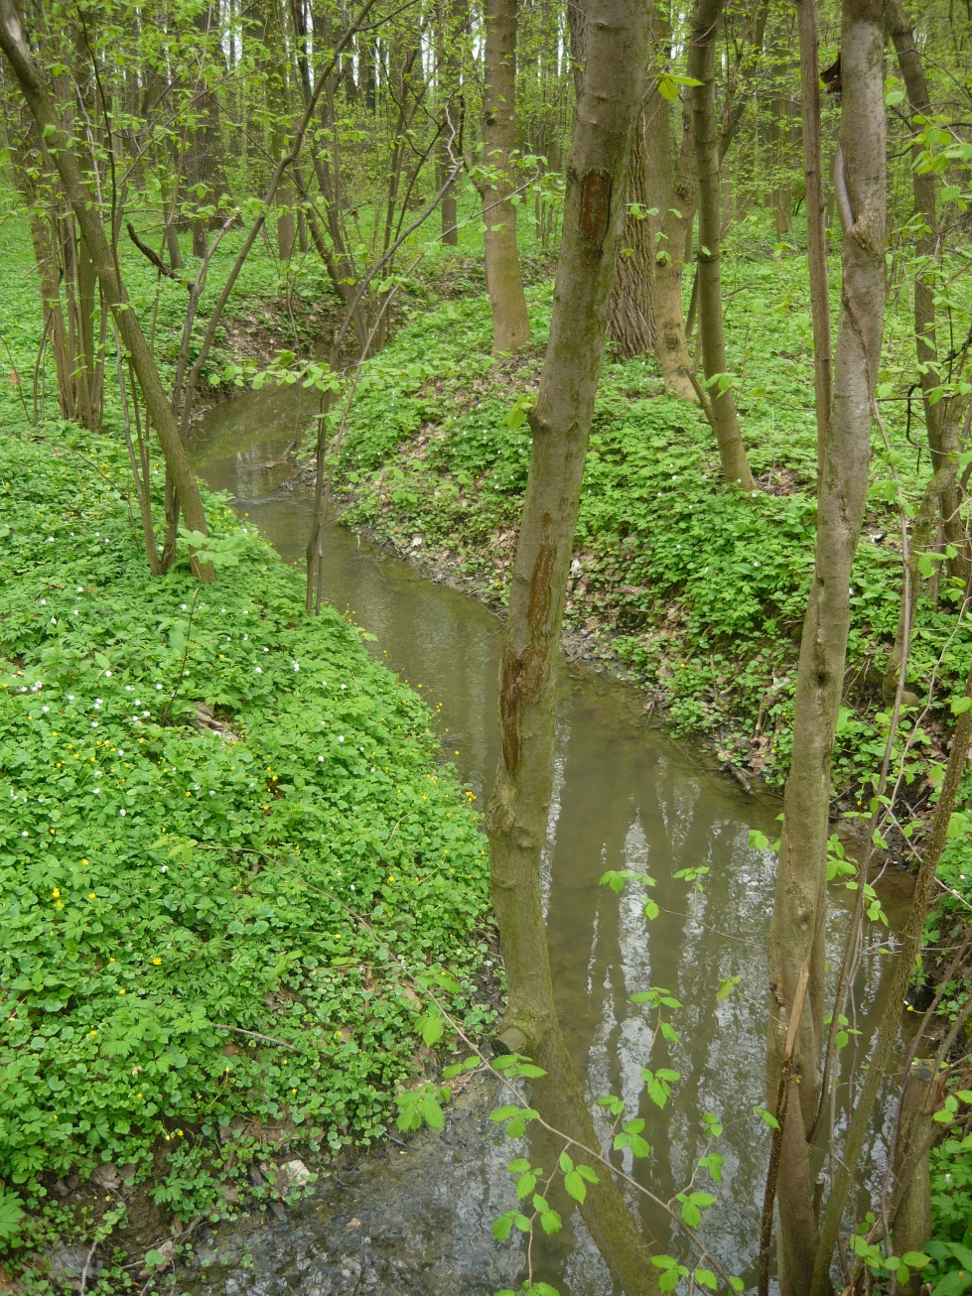
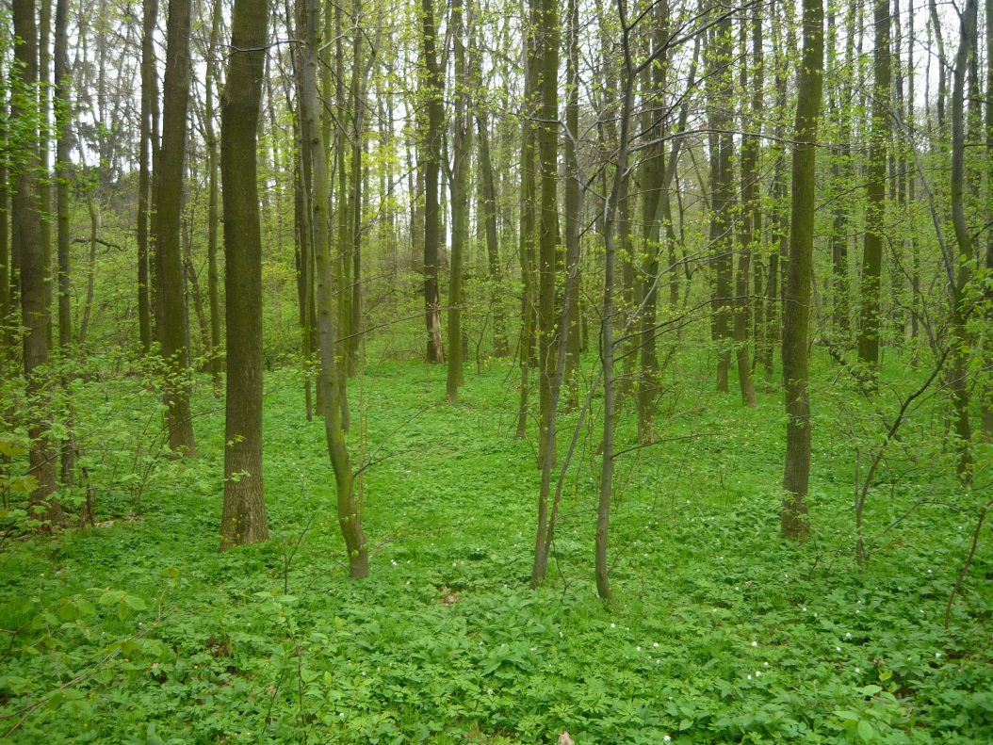
Příklady lesních společenstev
Obr. 5
Obr. 6

Slide 9
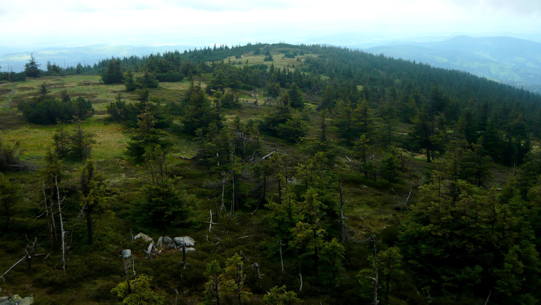
Příklady lesních společenstev
Obr. 7

Slide 10
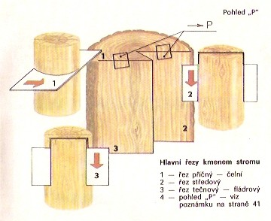
Strom jako surovina
Kvalitní dřevo získáváme z kmene stromu.
Kmen se po převozu na pilu dále dopravuje a také dochází k jeho zpracování řezáním.
Hlavní řezy kmene:
Řez příčný
Řez podélné
Řez tečnový
Obr. 8

Slide 11
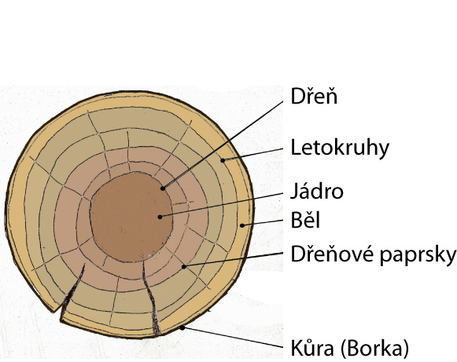
Příčný řez kmenem
Přírůstek dřeva za jeden rok nazýváme letokruh. Na příčném řezu je viditelný kruhy kolem středu. Podle nich je možné určit stáří stromu.
Obr. 9

Slide 12
Zdroje:
Obr 2 - BARÁNEK, Daniel. Palkovické hůrky, Babí hora, bučina [online]. [cit. 15.12.2013]. Dostupný na WWW: http://cs.wikipedia.org/wiki/Soubor:Palkovick%C3%A9_h%C5%AFrky,_Bab%C3%AD_hora
Obr. 1, 3, 4, 5, 6, 7 – Fotografie pořízené autorem
Obr. 9 - AUTOR NEUVEDEN. Využití dřeva jako suroviny v dřevařské výrobě [online]. [cit. 15.12.2013]. Dostupný na WWW: http://www.msdk.cz/projekty/op-vk-oblast-podpory-1-1-zvysovani-kvality-ve-vzdelavani/o-projektu/zajimavosti-ze-sveta-dreva/vyuziti-dreva/
Archiv autora
KAŠPAROVSKÝ, Karel. Zeměpis I. v kostce. Havlíčkův Brod: Fragment, 1999, ISBN 80-7200-252-X.

